Slide 1
10 PASSI E BUONE PRASSI…

Slide 2
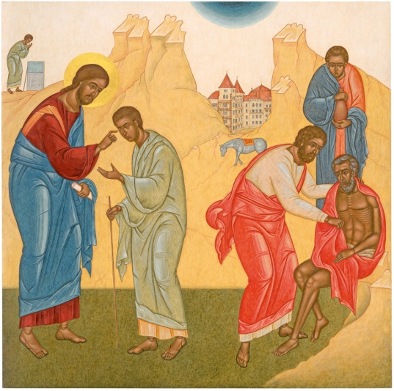
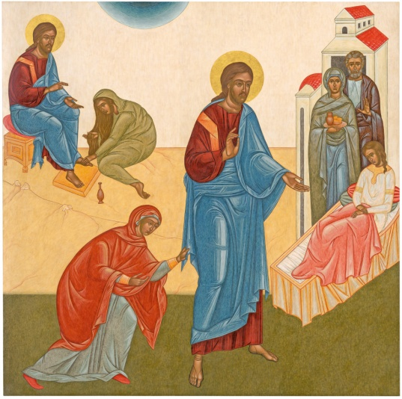
Sull’esempio di Gesù, il Signore e Maestro…
Con parole e gesti Gesù ha rivelato la predilezione di Dio per le persone fragili, malate e in lutto.
Contempliamo
tre icone
“CHRISTUS MEDICUS”
dalla Cappella nel MARTINSBRUNN a Merano
(scuola iconografica “Radruzh”-Lviv-Ucraina)
(per gentile concessione di
Fondazione St. Elisabeth - Stiftung)

Slide 3
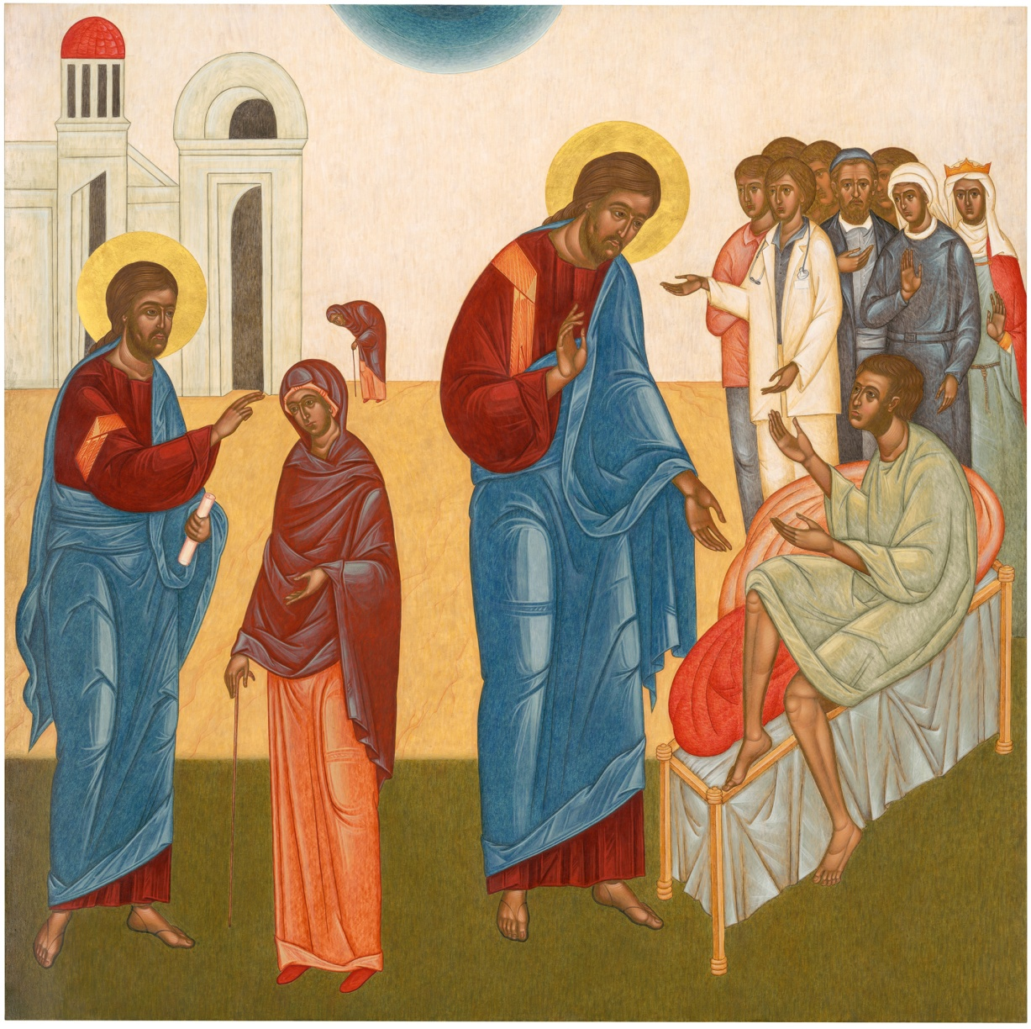
Dal vangelo di Luca: 13,10-17
Gesù guarisce la donna curva e il paralitico
C'era là una donna che aveva da diciotto anni uno spirito che la teneva inferma; era curva e non poteva drizzarsi in nessun modo. Gesù la vide, la chiamò a sé e le disse: «Donna, sei libera dalla tua infermità»,
e le impose le mani…
5,17-26
… “Io ti dico - esclamò rivolto al paralitico - alzati, prendi il tuo lettuccio e va' a casa tua”.
Subito egli si alzò davanti a loro,
prese il lettuccio su cui era disteso
e si avviò verso casa glorificando Dio.

Slide 4
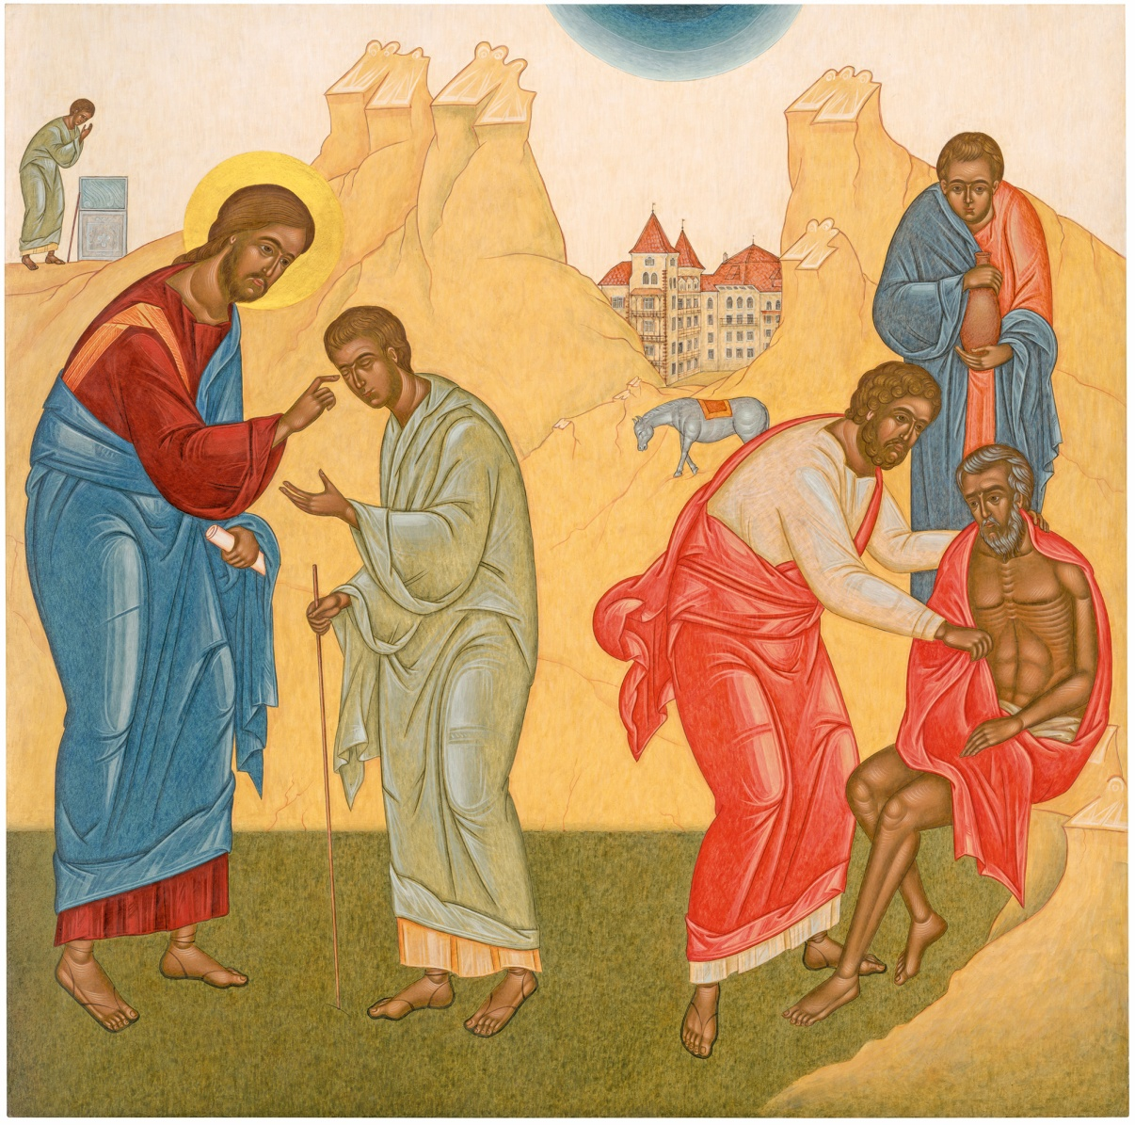
Dal vangelo di Giovanni 9,1-12
Gesù guarisce il ‘cieco nato’ e indica come modello il ‘Buon Samaritano’
… sputò in terra, fece del fango con la saliva e ne spalmò gli occhi del cieco, e gli disse: «Va', làvati nella vasca di Siloe» (che significa «mandato»). Egli dunque andò, si lavò, e tornò che ci vedeva. …
Dal vangelo di Luca 10,25-37
Gesù rispose: «Un uomo scendeva da Gerusalemme a Gerico, e s'imbatté nei briganti che lo spogliarono, lo ferirono… Ma un Samaritano, che era in viaggio, giunse presso di lui e, vedendolo, ne ebbe pietà; avvicinatosi, fasciò le sue piaghe versandovi sopra olio e vino, poi lo mise sulla propria cavalcatura, lo condusse a una locanda e si prese cura di lui.

Slide 5
Dal vangelo di Luca: 7,36-50 8,40-56
Gesù perdona la peccatrice, ridona vita
alla figlia di Giàiro e guarisce l’emorroissa
… egli disse alla donna: «La tua fede ti ha salvata; va' in pace!».
-----------------------------------------------------
…Giàiro, capo della sinagoga: gettatosi ai piedi di Gesù, lo pregava di recarsi a casa sua perché aveva un'unica figlia, di circa dodici anni, che stava per morire. *
Durante il cammino, le folle gli si accalcavano attorno. Una donna che soffriva di emorragia da dodici anni, e che nessuno era riuscito a guarire, gli si avvicinò alle spalle e gli toccò il lembo del mantello e subito il flusso di sangue si arrestò…
*Tutti piangevano e facevano il lamento su di lei. Gesù disse: «Non piangete, perché non è morta, ma dorme». Essi lo deridevano, sapendo che era morta, ma egli, prendendole la mano, disse ad alta voce: «Fanciulla, alzati!». Il suo spirito ritornò in lei ed ella si alzò all'istante.
Egli ordinò di darle da mangiare.

Slide 6
La Chiesa, come comunità dei credenti e ‘presenza viva’ di Cristo nel mondo, è chiamata a vivere e testimoniare la vicinanza del Signore alle persone malate, sofferenti, morenti e in lutto.

Slide 7
Dal Sinodo Diocesano: Provvedimento n° 359
“In ogni Parrocchia
viene istituito
un gruppo di lavoro
per la pastorale
delle persone malate, anziane e morenti.
Questo gruppo
cura l’amministrazione
del Sacramento dell’Unzione degli infermi
e la benedizione dei malati
e/o ai morenti”.

Slide 8
L’équipe: identità e obiettivi
Questo gruppo (équipe) resta
in COSTANTE CONTATTO
CON IL PARROCO
e il/la Responsabile parrocchiale.
Si pone 4 obiettivi principali…

Slide 9
L’équipe: identità e obiettivi
1° obiettivo:
osservare
ASCOLTARE I BISOGNI DEGLI AMMALATI , DEI LORO PARENTI E PERSONE IN LUTTO; DISCERNERE LA VOCE DELLO SPIRITO
CHE INCORAGGIA LA COMUNITÀ A FARSI VICINA ALLE PERSONE

Slide 10
L’équipe: identità e obiettivi
2° obiettivo:
animare
AIUTARE LA COMUNITÀ
AD ESSERE SEGNO DELLA VICINANZA
DEL SIGNORE AI PIÙ FRAGILI E SOFFERENTI

Slide 11
L’équipe: identità e obiettivi
3°OBIETTIVO
coordinare
ORGANIZZARE
E COORDINARE
LE INIZIATIVE / ATTIVITÀ PER I MALATI, I MORENTI E I LORO CARI, E QUELLE DEDICATE ALLE PERSONE IN LUTTO

Slide 12
L’équipe: identità e obiettivi
4°OBIETTIVO
lavorare in rete
PROMUOVERE IL LAVORO IN RETE CON LE DIVERSE ASSOCIAZIONI
E ISTITUZIONI CHE SI PRENDONO CURA DELLE PERSONE MALATE,
MORENTI E IN LUTTO.

Slide 13
10 PASSI E BUONE PRASSI …

Slide 14
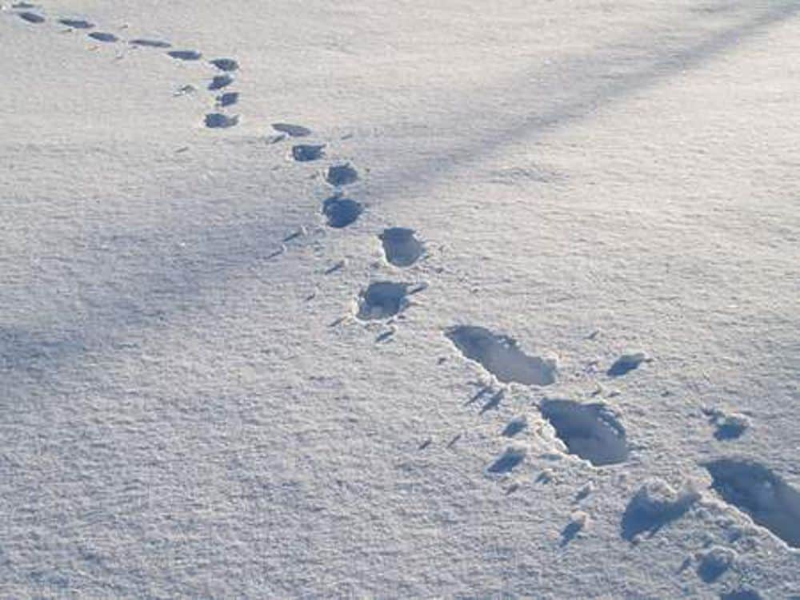
1° passo
ACCORGERSI CHE…
… già ci sono persone
- che hanno a cuore i malati, gli anziani e i disabili…
- che sono animate da forte fede e spirito evangelico….
che hanno il desiderio di rendersi utili
INVITARE A…
…farsi avanti!
ESPORRE OBIETTIVI E COMPITI
…SCEGLIERE E INCARICARE!

Slide 15
LA PERSONA INCARICATA
NON È NECESSARIO CHE SIA…
dovrà sviluppare questi requisiti:
AVERE A CUORE LE PERSONE CHE SOFFRONO
SAPER PORSI IN ASCOLTO E RELAZIONE
CREDERE NEL LAVORO DI RETE
ESSERE CAPACI DI COORDINAMENTO
CONOSCERE IL TERRITORIO/ PARROCCHIA/QUARTIERE…
AVERE TEMPO DISPONIBILE
ESSERE DISPONIBILI PER CORSI E INCONTRI DI FORMAZIONE
ESSERE GIÀ CONOSCIUTI IN PARROCCHIA

Slide 16
2° passo
IL POSTO GIUSTO in Parrocchia
La pastorale della salute e del lutto fa parte dell’ambito di responsabilità del/la “Responsabile per la carità” nel Team pastorale.
Secondo le dimensioni della Parrocchia, la pastorale della salute e del lutto può essere affidata ad una singola persona o ad un gruppo.
Può essere svolta all’interno della Caritas parrocchiale o tramite un’ équipe, sempre in collaborazione con la Caritas parrocchiale

Slide 17
3° passo
PORSI IN RELAZIONE
La persona incaricata si porrà in relazione con:
il/la Referente dell’Ufficio diocesano per la Pastorale della salute e il Lutto
gli Assistenti Spirituali in ospedale (ASO-KHS)
i membri delle Associazioni attive nell’accompagnamento dei malati (es: Unitalsi, Avulss, Caritas Hospice, KFB…)

Slide 18
4° passo
COSTITUIRE E COORDINARE
L’ EQUIPE
La persona incaricata si impegnerà a:
- individuare e suggerire al Parroco e al Consiglio pastorale alcuni nomi
- riunire l’équipe con cadenza periodica
- invitare i membri a seguire i corsi previsti nei ‘MODULI’ del PERCORSO DIOCESANO di FORMAZIONE’

Slide 19
5° passo
L’EQUIPE IN AZIONE - 1
a livello parrocchiale
è consigliata la presentazione ufficiale dell’équipe alla Comunità, per es. in occasione della Giornata Mondiale del Malato.
Auspicabile anche la VERIFICA annuale del suo operato.

Slide 20
6° passo
L’EQUIPE IN AZIONE - 2
- CELEBRA VARI MOMENTI nell’anno, in collaborazione con il Parroco, il Gruppo liturgico e i sacerdoti incaricati:
LA GIORNATA MONDIALE DEL MALATO: 11 FEBBRAIO
AVVENTO / QUARESIMA:
dimensione penitenziale
NATALE / PASQUA:
dimensione festosa

Slide 21
7° passo
Esempio del volantino / modello adattabile
fornito dalla Diocesi (adattato e stampato per l’Unità pastorale di Laives)
L’EQUIPE IN AZIONE - 3
CURA L’INFORMAZIONE* sulle possibilità di sostegno spirituale, servizi-visita e sacramenti…
*preferibilmente a livello INTERPARROCCHIALE
nell’Unità pastorale
Si possono usare i modelli adattabili alla propria Unità pastorale,
forniti dalla Diocesi

Slide 22
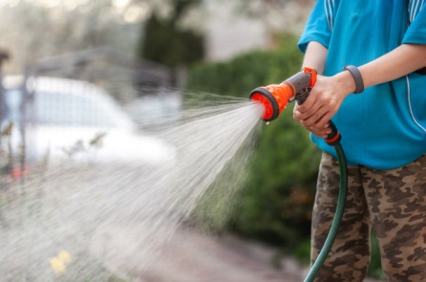
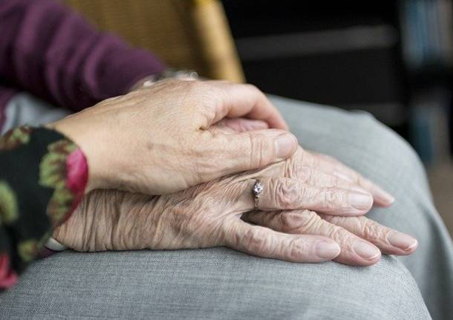
8° passo
L’EQUIPE IN AZIONE – 4a
PROMUOVE E COORDINA
I MINISTERI:
Visite alle persone malate, in lutto e/o sole
Servizio spesa, aiuto in casa o campagna, pratiche amministrative
Accompagnamento persone morenti e loro parenti
Accompagnamento per le persone in lutto

Slide 23
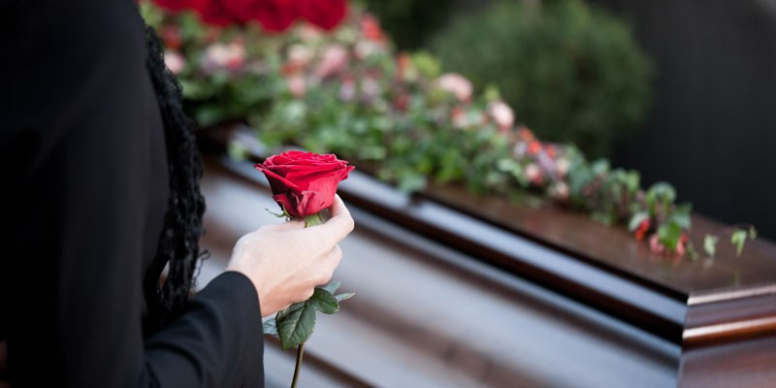
L’EQUIPE IN AZIONE – 4b PROMUOVE
le seguenti CELEBRAZIONI:
COMUNIONE AI MALATI
UNZIONE DEGLI INFERMI
( se necessario individuale, periodicamente comunitaria)
BENEDIZIONE dei MORENTI e VIATICO
PREGHIERE per il defunto
(ROSARIO o altre)
FUNERALI e
DEPOSIZIONE DELL’URNA

Slide 24
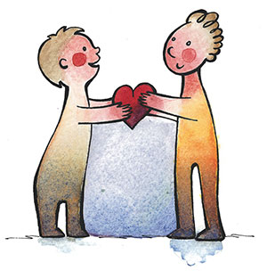
9° passo
L’EQUIPE IN AZIONE – 5
individua i volontari
cura la loro formazione
li accompagna
(specialmente a livello spirituale)

Slide 25
10° passo
L’EQUIPE IN AZIONE - 6
SI PREPARA
incontrandosi e curando la sua formazione, attraverso CORSI a livello diocesano
e il ‘KIT’ di pubblicazioni: strumenti pratici e divulgativi,
che sarà arricchito e aggiornato.
La Commissione diocesana farà conoscere le opportunità formative di varie associazioni:
(UNITALSI – KFB – AVULSS – KVW -
CARITAS HOSPICE…)

Slide 26
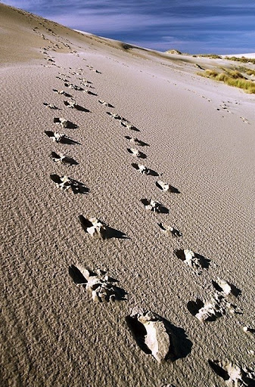
Insieme possiamo andare lontano!
CHIAMATECI !
VI AIUTIAMO!
paola.vismara@bz-bx.net
0471/ 306.235 - Cell. 3427756606
seelsorge.pastorale@bz-bx.net
0471/ 306.210

